Slide 1


Исследовательское обучение
как ресурс развития интеллектуально-творческого потенциала
личности ребенка

Slide 2


Важнейшие черты
детского поведения:
жажда новых впечат­лений
любознательность
стремление наблюдать
экспериментиро­вать
самостоятельно искать новые сведения

Slide 3

Задачи:
– реализация межпредметных связей и практическое применение приобретенных знаний;
– личностное развитие участников процесса проектирования через повышение мотивации деятельности учащихся, воспитание деловых качеств их личности, развитие творческих способностей и т.д.;
– формирование навыков осуществления проектной деятельности: целеполагания, анализа, оценки результатов собственного труда;
– самоопределение учащихся в будущей профессиональной деятельности.

Slide 4

Функции:
– помогает ученикам в поиске источников, способных помочь в работе над проектом;
– сам является источником информации;
– координирует весь процесс;
– поддерживает и поощряет учеников;
– поддерживает непрерывную обратную связь, чтобы помочь ученикам продвигаться в работе над проектом.

Slide 5

Преимущества:
Учащийся - субъект процесса образования - сам отбирает нужную ему информацию, сам определяет ее необходимость, исходя из замысла проекта. Педагог становится партнером.
Отсутствие готовых, систематизированных знаний, подлежащих усвоению.
Основной элемент проективного образования - познавательно-исследовательская деятельность.
Процесс работы не менее важен, чем результат.
Важность приобретает умение самостоятельно думать, вырабатывать собственные решения.
6. Допустимость выполнения проекта в индивидуальном темпе создает равные возможности для личностного роста всех учащихся.
7. Система проектного обучения влияет на мотивационную сферу, повышая интерес как к процессу учебной деятельности, так и к ее результатам.

Slide 6

Возможности:
применения проектного обучения в русле формирования компетентности состоят в том, что оно может:
– способствовать повышению личной уверенности у каждого участника проектного обучения;
– позволить каждому ученику увидеть себя как человека способного и компетентного;
– развивать у каждого позитивный образ себя и других;
– развивать у учащихся умение истинно оценивать себя;
– развивать у учащихся необходимые социальные навыки (коммуникабельность, умение сотрудничать, слушать и слышать собеседника);
– обеспечить механизм развития критического мышления учащихся, умение искать путь решения поставленной задачи;
– развивать у учащихся исследовательские умения (выявление проблем, сбор информации из литературы и т.д.), наблюдение, умение строить гипотезы, обобщать, развивать аналитическое мышление.

Slide 7

Модели организации учебно-исследовательской деятельности:
действующие
Мини-проекты
ИР
планируемые
Мини-курсы
ИЭ
Лекции
Лабораторные практикумы
Совместные проекты кафедр
Совместные занятия НШ+ОШ
1.ИНТУИТ - самый крупный российский интернет университет.
2. yandexdataschool.ru - школа анализа данных Яндекса.
3. Academic Earth - сайт со всеми лекциями лучших университетов мира.
4. www.apple.com/education/itunes-u/ - лучшие лекции лучших университетов.
5. TED - ставшая уже известной конференция.
6. RNZ National - интересные лекции обо всём на свете.
7. Khan Academy - всё обо всём.

Slide 8

Первый уровень классификации -«Общие направления исследований»:
Живая природа.
Земля.
Вселенная.
Человек.
Общество.
Культура.
Наука.
Техника.
Экономика

Slide 9

Второй уровень классификации -«Основные науки и виды деятельности»:
Живая природа:
Зоология. Ботаника. Генетика. Природопользование (сельское хозяйство).
Земля:
География. Климат. Строение Земли.
Вселенная:
Галактики.
Солнце.
Звезды.
Инопланетные цивилизации. Человек:
Происхождение человека.
Развитие человеческого организма.
Медицина.
Психология человека.
Деятельность.
Выдающиеся мыслители.

Slide 10
Второй уровень классификации -«Основные науки и виды деятельности»:
Общество:
Цивилизации. Государства и страны. История. Демография. Государственные деятели.
Культура: Язык. Религия. Искусство. Образование.
Наука:
Математика. Физика. Химия. Астрономия. История науки.
Техника:
Транспорт.
Промышленность.
Техническое конструирование и дизайн.
Строительство.
Экономика:
Финансы и производство. Деньги и торговля. Банки.

Slide 11

Методики:
http://poipkro.pskovedu.ru/cnpi/information/issledov_deyat.htm
Савенков А.И. Методика исследовательского обучения младшего школьника.
Мыследеятельностная педагогика в старшей школе : новые формы работы с детьми (по материалам проекта "Инновационная сеть "Мыследеятельностная педагогика") / Федеральное агентство по образованию; Российский образовательный форум; АПКиПРО. - М. : АПКиПРО - 28 с. - (Методическая библиотека "Проекты - победители Российского образовательного форума ").

Slide 12
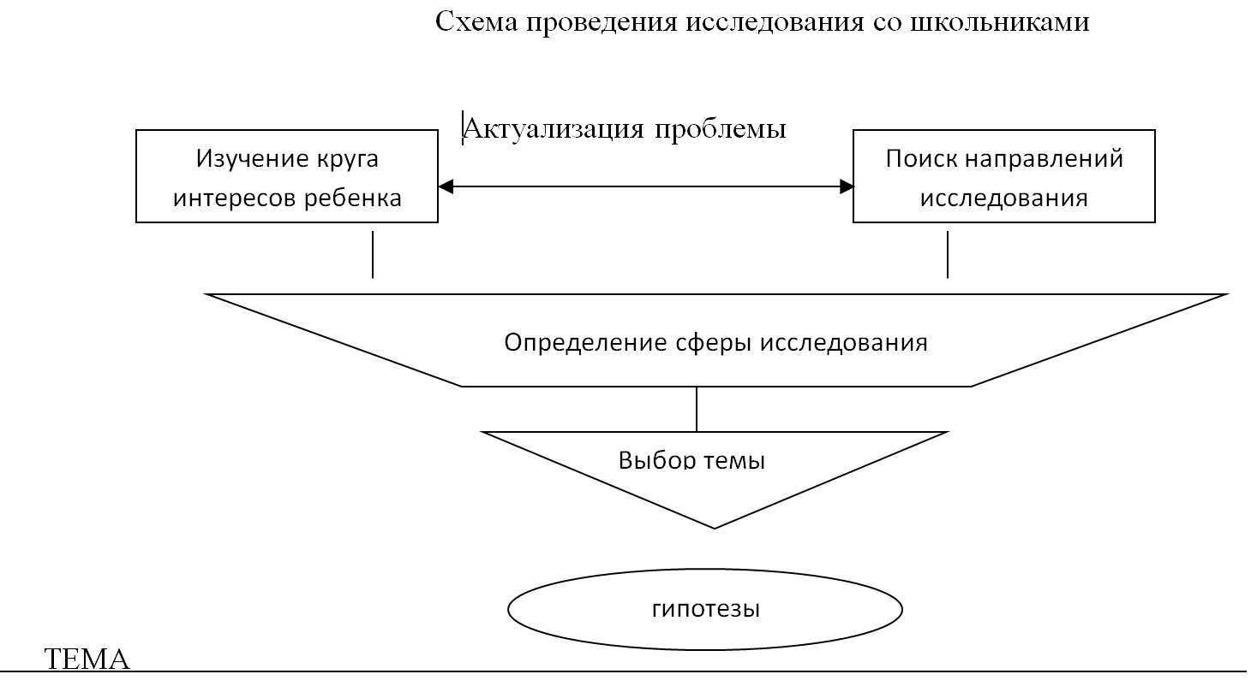



Slide 13
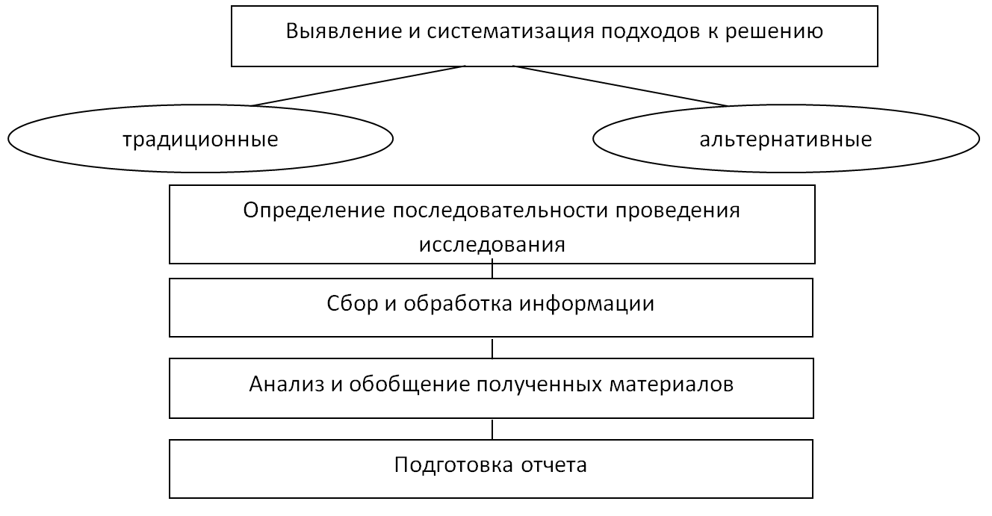


Slide 14
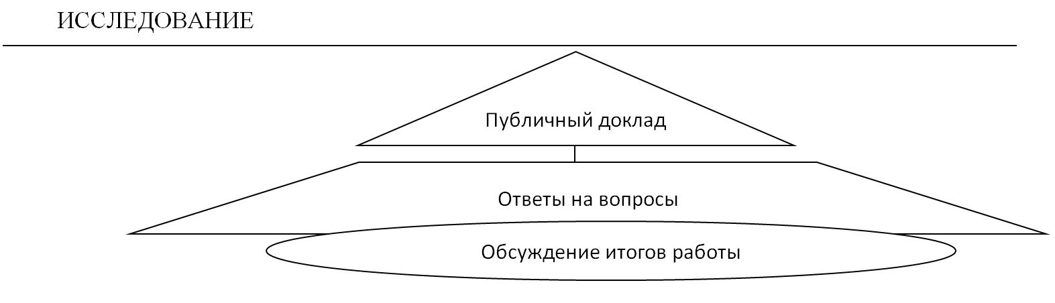


Slide 15

Развитие модели исследовательского обучения в Лицее

Slide 16
Олимпиадное движение
Участие в дистанционных олимпиадах
Интеллектуальные марафоны в Лицее
100% охват лицеистов олимпиадным движением

Slide 17
Проектная деятельность
Обязательное участие в конференции исследовательских работ
Защита проектов в качестве экзамена или зачета
Проектная деятельность как основа исследовательского образования

Slide 18
Развитие метапредметных компетенций
Интегрированные уроки
Разновозрастные общешкольные проекты
Направленное исследовательское обучение от детского сада до ВУЗа

Slide 19

Инструментарий оценивания результатов:

